Slide 1
Медициналық терминдерді қалыптастыру мәселелері және қазақ орфографиясындағы кемшіліктер
Ф.ғ.к., доцент. Зайсанбаев Төлеубек Қизатұлы

Slide 2
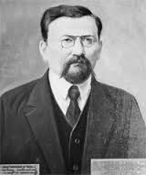
Тілден тілдің кемдігі жоқ, кеңдігі бар.
А.Байтұрсынұлы

Slide 3
Сөзжасамның синтетикалық тәсілдері:
Баспа
Жасуша
Айдатқы, Іш айдағыш - слабительный
Тістем – Прикус
Түбіршік – корешок
Дәрігер – врач
Фармацевт – ?

Slide 4
Сөздерді біріктіру тәсілі
Мышца – бұлшық ет (бұлшықет) (бұлшығет)
Диафрагма – көкет (көгет)
Артерия – Күретамыр?
Вена – көктамыр?
Селезенка – көкбауыр (көкпауыр)
Медсестра – медбибі (мейірбике)
Медбрат – меджігіт (мейіржан)
Медсестра (медбрат) – мейіргер
Белок – ақуыз (нәруыз) (ағуыз)
Кариес – тісжегі (тішшегі)

Slide 5
Сөздерді қосарлау тәсілі
Смертност – аурушылдық (өлім-жітім)
Заболеваемость – аурушылдық (аурушаңдық, дімкәстік), ауырып-сырқау
Рождаемость – туушылдық (туушылық) өсіп-өну

Slide 6
Аударма (калькалау) тәсілі
Система – жүйе
Сердечно-сосудистая – жүрек-қан тамырлар жүйесі
Кровообращение – қанайналым
Опухоль – өспе
Отек – ісік
Альвеола – ұяшық

Slide 7
Көнерген сөздерге үстеме мағына беру
Эмаль+ға,+ге – кіреуке
“Жағасы алтын, жеңі жез
Кіреуке киер ме екенбіз” (Ақтамберді жырау)
Коронка зуба – тіс сауыты (тіссауыт)
Хирург+қа, ке – оташы (жарықшы)
“Жарықшылар бар ма екен,
Жармай білте саларға” (Доспамбет жырау)

Slide 8
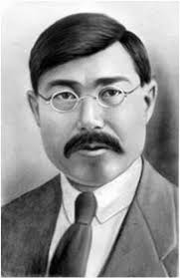
Басқа тілдерден сөз алу тәсілі
“Аурупа жұрты латын сөздерін термин қылып қолданғанда бұлжытпай алып отырған жоқ, әр сөзді әркім өз тіліне бейімдеп өзгертіп қолданып жүр, сөзді өзгерткенде әрқайсысы өз тілдерінің заңымен өзгертеді”.
Халел Досмұхамедұлы

Slide 9
Ағза (араб: ’а‛дᾱ‛у) – мүшелер (дененің, ұйымның)
жарақат (араб: жаррằха(тун)) – жара
Қолқа (араб: һулқум) алқым, құлқын

Slide 10
Еуропа тілдерінен енген сөздерді қазақ тіліне бейімдеу:
Бронх – бронхы +ға, +ның, +дан
Мениск – менискі+ге, +ден, +нің
Инсульт – инсүлт+тің, +тен
Инфаркт – инпарк+тың, +қа
Дос, рас – (парсы) дост, раст

Slide 11
Төл терминдеріміздің, аударылып алынған және тілімізге бейімделген терминдердің қандай пайдасы бар?
Ұлттық тілде білім алушыға түсінікті;
Айтуға, жазуға жеңіл;
Науқаспен сөйлескенде қолдануға ыңғайлы;
Сөз мәдениетіне пайдасы зор;
Қазақ тілін ғылым тіліне айналдырады.

Slide 12
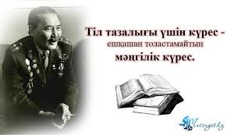
“Өз тілімен сөйлескен, өз тілімен жазған жұрттың ұлттығы Һеш уақытта адамы құрымай жоғалмайды. Ұлттың сақталуына да, жоғалуына да себеп болатын нәрсенің ең қуаттысы – тіл. Сөзі жоғалған жұрттың өзі де жоғалады”
А.Байтұрсынұлы

Slide 13
Көңіл қойып тыңдағандарыңызға рахмет!

